Slide 1


Estadística y modelación de sistemas socio-ecológicos en R
Dra. Yosune Miquelajauregui Graf
yosune@iecologia.unam.mx
Notes:
Falta Urbano

Slide 2
Objetivos del curso
Conocer los principios básicos de la estadística descriptiva e inferencial para su correcta aplicación
Implementar algoritmos matemáticos para la modelación de sistemas socio-ecológicos
Incorporar los conocimientos adquiridos al lenguaje de programación R
Al finalizar el curso, los alumnos aplicarán los conocimientos adquiridos en el análisis de datos de tesis
Aplicar la teoría en ejercicios prácticos
Notes:
Falta Urbano

Slide 3
Evaluación
Tareas y ejercicios en clase (20%)
2. Asistencia y participación en clase (10%)
3. Exposición de seminario (40%)
4. Scripts (R markdowns) (30%)
Notes:
Falta Urbano

Slide 4
Plan del día
Introducción a R: tipo de objetos y manipulación de datos
2. Instalación de R en los dispositivos de cómputo
3. Instalación de editores : RStudio o Tinn-R
4. Ejercicios
Notes:
Falta Urbano

Slide 5

Introducción a R
R es un lenguaje de programación orientada a objetos
Cualquier operación puede ser asignada a un objeto que queda guardado en la memoria de la sesión de R
Es utilizado para realizar desde operaciones matemáticas simples hasta computaciones estadísticas complejas
R también se utiliza para manipular base de datos, graficar e implementar modelos matemáticos
Notes:
Falta Urbano

Slide 6
Introducción a R
Operaciones matemáticas simples
Sumas
3+2
[1] 5
Restas
5-2
[1] 3
Divisiones
6/3
[1] 2
Multiplicaciones
6*3
[1] 18
Notes:
Falta Urbano

Slide 7
Introducción a R
Tipos de objetos
1. Constantes
2. Vectores
3. Hoja de datos
a <- 6*3
a
[1] 18
c1 <- data.frame(5:1,1:5)
c1
X5.1 X1.5
1 5 1
2 4 2
3 3 3
4 2 4
5 1 5
b <- c(1,4,8,16)
b
[1] 1 4 8 16
Notes:
Falta Urbano

Slide 8
Introducción a R
mi.lista <- list(c1, c2)
mi.lista
[[1]]
X5.1 X1.5
1 5 1
2 4 2
3 3 3
4 2 4
5 1 5
[[2]]
X1 X20.25
1 1 20
2 1 21
3 1 22
4 1 23
5 1 24
6 1 25
Tipos de objetos
4. Matrices
5. Listas
m <- matrix (1:4,2,2)
m
[,1] [,2]
[1,] 1 3
[2,] 2 4
c1 <- data.frame(5:1,1:5)
c2 <- data.frame (1, 20:25)
Notes:
Falta Urbano

Slide 9
Manipulación de datos
3.
c1 <- data.frame(5:1,1:5)
c1
X5.1 X1.5
1 5 1
2 4 2
3 3 3
4 2 4
1 5
str (c1)
'data.frame': 5 obs. of 2 variables:
$ X5.1: int 5 4 3 2 1
$ X1.5: int 1 2 3 4 5
Obtener atributos de los objetos : la estructura
Función R : str ()
1.
2.
a <- 6*3
a
[1] 18
str (a)
num 18
b <- c(1,4,8,16)
b
[1] 1 4 8 16
str (b)
num [1:4] 1 4 8 16
Notes:
Falta Urbano

Slide 10
Manipulación de datos
3.
Obtener atributos de los objetos : el largo
Función R : length ()
c1 <- data.frame(5:1,1:5)
c1
X5.1 X1.5
1 5 1
2 4 2
3 3 3
4 2 4
1 5
length(c1[,2])
[1] 5
1.
2.
a <- 6*3
a
[1] 18
length (a)
[1] 1
b <- c(1,4,8,16)
b
[1] 1 4 8 16
length(b)
[1] 4
Notes:
Falta Urbano

Slide 11
Manipulación de datos
Operaciones matemáticas entre distintos tipos de objetos
b <- c(1,4,8,16)
xx <- c(2,3,4,5)
bporxx <- b*xx
Resultado :
bxx <- b/xx
Resultado:
b1 <- b*a
b2 <- b-a
Resultado:
a <- 6*3
b <- c(1,4,8,16)
Resultado:
bxx
[1] 0.500000 1.333333 2.000000 3.200000
b2
[1] -17 -14 -10 -2
bporxx
[1] 2 12 32 80
b1
[1] 18 72 144 288
Notes:
Falta Urbano

Slide 12
Manipulación de datos
Acceder a ciertos elementos del objeto
Primer renglón
c1[1,]
X5.1 X1.5
1 5 1
b <- c(1,4,8,16)
c1 <- data.frame(5:1,1:5)
X5.1 X1.5
1 5 1
2 4 2
3 3 3
4 2 4
1 5
b[c(3,1,4)]
[1] 8 1 16
Primeros 3 renglones
c1[1:3,]
X5.1 X1.5
1 5 1
2 4 2
3 3 3
Notes:
Falta Urbano

Slide 13
Manipulación de datos
Acceder a ciertos elementos del objeto
Primera columna
c1[,1]
[1] 5 4 3 2 1
Segunda columna
c1[,2]
[1] 1 2 3 4 5
c1 <- data.frame(5:1,1:5)
X5.1 X1.5
1 5 1
2 4 2
3 3 3
4 2 4
1 5
Notes:
Falta Urbano

Slide 14
Manipulación de datos
Acceder a ciertos elementos del objeto
[[2]]
X1 X20.25
1 1 20
2 1 21
3 1 22
4 1 23
5 1 24
6 1 25
mi.lista
[[1]]
X1 X1.5
1 1 1
2 1 2
3 1 3
4 1 4
5 1 5
Primer elemento de la lista
mi.lista[[1]]
X1 X1.5
1 1 1
2 1 2
3 1 3
4 1 4
5 1 5
Notes:
Falta Urbano

Slide 15
Manipulación de datos
Añadir, reemplazar y eliminar elementos del objeto
b
[1] 1 4 8 16
b[1] <- 5
b
[1] 5 4 8 16
b[5:10] <- c(18:21,30:31)
b <- b[-10]
b
[1] 5 4 8 16 18 19 20 21 30
b
[1] 5 4 8 16 18 19 20 21 30 31
Notes:
Falta Urbano

Slide 16
Manipulación de datos
Asignar nombres a las columnas de una hoja de datos
Función R : colnames ()
colnames(c1)<- c('Individuo','Orden')
Individuo Orden
1 5 1
2 4 2
3 3 3
4 2 4
5 1 5
c1 <- data.frame(5:1,1:5)
X5.1 X1.5
1 5 1
2 4 2
3 3 3
4 2 4
1 5
Notes:
Falta Urbano

Slide 17
Manipulación de datos
Crear una nueva columna en la hoja de datos resultado de una operación matemática
c1 <- data.frame(5:1,1:5)
X5.1 X1.5
1 5 1
2 4 2
3 3 3
4 2 4
1 5
Individuo Orden Tasa
1 5 1 0.1428571
2 4 2 0.2857143
3 3 3 0.4285714
4 2 4 0.5714286
5 1 5 0.7142857
c1[,3]<- c1$Orden/7
colnames(c1)[3]= 'Tasa'
head (c1)
Notes:
Falta Urbano

Slide 18
Manipulación de datos
Crear una nueva columna en la hoja de datos resultado de una operación matemática
c1 <- data.frame(5:1,1:5)
X5.1 X1.5
1 5 1
2 4 2
3 3 3
4 2 4
1 5
Individuo Orden Tasa
1 5 1 0.1428571
2 4 2 0.2857143
3 3 3 0.4285714
4 2 4 0.5714286
5 1 5 0.7142857
c1[,3]<- c1$Orden/7
colnames(c1)[3]= 'Tasa'
head (c1)
Notes:
Falta Urbano

Slide 19
Manipulación de datos
Importar y exportar archivos .csv o .txt
Función R: read.table (), read.csv(), write.table() y write.csv()
Incendio<-read.table("C:\\Users\\Usuario\\Documents\\CursoR\\Fire_intensity.txt", header = T)
write.csv(Incendio,file="C:\\Users\\Usuario\\Documents\\CursoR\\incendios.csv”)
Notes:
Falta Urbano

Slide 20
Manipulación de datos
Mostrar los primeros diez elementos del objeto
Función R: head ()
head(Incendio)
Probability.mortality Stand.age Fire.intensity Region Stand.id
1 0.04008590 Young 13.967749 A2 1
2 0.02371104 Young 8.118900 A2 1
3 0.02959688 Young 10.189049 A2 1
4 0.06637321 Young 23.751139 A2 1
5 0.07203268 Young 25.304217 A2 1
6 0.02844691 Young 9.429986 A2 1
Tree.id
1 1
2 2
3 3
4 4
5 5
6 6
Notes:
Falta Urbano

Slide 21
Manipulación de datos
Mostrar los nombres de las columnas de la hoja de datos
Función R: names ()
> names(Incendio)
[1] "Probability.mortality" "Stand.age"
[3] "Fire.intensity" "Region"
[5] "Stand.id" "Tree.id"
Notes:
Falta Urbano

Slide 22
Manipulación de datos
Obtener el rango de una variable continua en la hoja de datos
Función R: range()
Se utiliza el $ para identificar una variable y trabajar con ella.
> range(Incendio$Fire.intensity)
[1] NA NA
Notes:
Falta Urbano

Slide 23
Manipulación de datos
Remover de la hoja de datos los valores con NA
Función R: na.omit ()
range(Incendio$Fire.intensity)
[1] 2.423678e-01 1.000000e+04
Notes:
Falta Urbano

Slide 24
Manipulación de datos
Verificar que una variable sea factor o numérico
Funciones R: is.factor () , is.numeric ()
is.factor(Incendio$Stand.id)
[1] FALSE
is.numeric(Incendio$Stand.id)
[1] TRUE
Notes:
Falta Urbano

Slide 25
Manipulación de datos
Convertir objetos - números a factores y visceversa
Funciones R: as.factor () , as.numeric ()
> is.factor(Incendio$Region)
[1] TRUE
> Incendio$Region<-as.numeric(Incendio$Region)
> is.factor(Incendio$Region)
[1] FALSE
Notes:
Falta Urbano

Slide 26
Manipulación de datos
Crear subconjuntos de datos
Funciones R: subset () , which ()
# select variables v1, v2, v3 myvars <- c("v1", "v2", "v3") newdata <- mydata[myvars]
Incendio <- Incendio[- which(Incendio$Probability.mortality < 0),] Eliminar negativos
Incendio2 <- Incendio[ which(Incendio$Fire.intensity < 1000),] Remover valores menores a 1000
Incendio3 <-subset(Incendio2[,c(1,3,4)]) Seleccionar las variables 1,3 y 4
> names(Incendio3)
[1] "Probability.mortality" "Fire.intensity" "Region"
Notes:
Falta Urbano

Slide 27
Manipulación de datos
Crear subconjuntos de datos
Funciones R: subset () , which ()
Incendio <- Incendio[- which(Incendio$Probability.mortality < 0),] Eliminar negativos
Incendio2 <- Incendio[ which(Incendio$Fire.intensity < 1000),] Remover valores menores a 1000
Notes:
Falta Urbano

Slide 28
Manipulación de datos
Crear subconjuntos de datos
Funciones R: subset () , which ()
Incendio3 <-subset(Incendio2[,c(1,3,4)]) Seleccionar las variables 1,3 y 4
> names(Incendio3)
[1] "Probability.mortality" "Fire.intensity" "Region"
Notes:
Falta Urbano

Slide 29
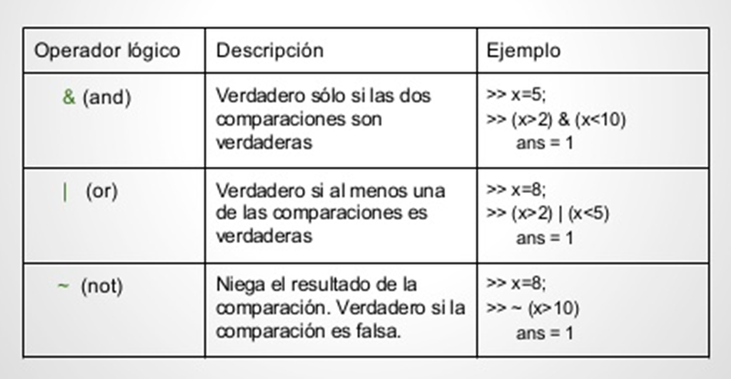
Manipulación de datos
Crear subconjuntos de datos utilizando operadores lógicos
Funciones R: subset () , which ()
Notes:
Falta Urbano

Slide 30
Manipulación de datos
Crear subconjuntos de datos utilizando operadores lógicos
Funciones R: subset () , which ()
nuevosdatos <- Incendio[which(Incendio$Fire.intensity<1500
& Incendio$Stand.age == "Young"), ]
> levels(nuevosdatos$Stand.age)
[1] "Young"
Notes:
Falta Urbano

Slide 31
Manipulación de datos
Crear una nueva variable basada en niveles de otra variable
Función R: ifelse ()
Generar una nueva variable : "Tipo de incendio" basada en la variable Fire.intensity
(intensidad del incendio (kW/m)):
1. Superficial de baja intensidad SBI cuando Intensidad<200
2. Superficial alta intensidad cuando Intensidad >=200 y <1500
3. Corona alta intensidad cuando Intensidad >1500
Notes:
Falta Urbano

Slide 32
Manipulación de datos
Crear una nueva variable basada en niveles de otra variable
Función R: ifelse ()
Incendio$TipoIncendio <- ifelse(Incendio$Fire.intensity<200,"SBI",ifelse(Incendio$Fire.intensity>=200 & Incendio$Fire.intensity<1500,"SAI","CAI"))
> levels(Incendio$TipoIncendio)
[1] "CAI" "SAI" "SBI"
Notes:
Falta Urbano

Slide 33
Manipulación de datos
Elegir entradas basadas en otros atributos
Función R: subset ()
nuevosdatos <- subset(Incendio, TipoIncendio == "SBI",
select=c(Probability.mortality,TipoIncendio))
Notes:
Falta Urbano

Slide 34
Manipulación de datos
Unir elementos de dos o más hojas de datos y matrices
Función R: cbind (), rbind () y merge ()
df1
id1 id2 c11 c12
1 11 21 1 a
2 12 22 2 b
3 13 23 3 c
4 14 24 4 d
df2
id1 id2 c21 c22
1 99 98 5 e
2 12 22 6 f
3 13 23 7 g
4 14 24 8 h
df3
id1 id2 c31 c32
1 999 998 9 i
2 9999 9998 10 j
3 13 23 11 k
4 14 24 12 l
Notes:
Falta Urbano

Slide 35
Manipulación de datos
Unir elementos de dos o más hojas de datos y matrices
Función R: cbind (), rbind () y merge ()
> cbind(df1,df2,df3)
id1 id2 c11 c12 id1 id2 c21 c22 id1 id2 c31 c32
1 11 21 1 a 99 98 5 e 999 998 9 i
2 12 22 2 b 12 22 6 f 9999 9998 10 j
3 13 23 3 c 13 23 7 g 13 23 11 k
4 14 24 4 d 14 24 8 h 14 24 12 l
Notes:
Falta Urbano

Slide 36
Manipulación de datos
Unir elementos de dos o más hojas de datos y matrices
Función R: cbind (), rbind () y merge ()
> rbind(df1,df2,df3)
Error in match.names(clabs, names(xi)) :
names do not match previous names
N.B.Marca error ya que los nombres de las columnas son distintos
Notes:
Falta Urbano

Slide 37
Manipulación de datos
Unir elementos de dos o más hojas de datos y matrices
Función R: cbind (), rbind () y merge ()
> rbind(df1[,1],df2[,1],df3[,1])
[,1] [,2] [,3] [,4]
[1,] 11 12 13 14
[2,] 99 12 13 14
[3,] 999 9999 13 14
Notes:
Falta Urbano

Slide 38
Manipulación de datos
> rbind(df1[,1:2],df2[,1:2],df3[,1:2])
id1 id2
1 11 21
2 12 22
3 13 23
4 14 24
5 99 98
6 12 22
7 13 23
8 14 24
9 999 998
10 9999 9998
11 13 23
12 14 24
Notes:
Falta Urbano

Slide 39
Manipulación de datos
Unir elementos de dos o más hojas de datos y matrices
Función R: cbind (), rbind () y merge ()
> rbind(df1[,1],df2[,1],df3[,1])
[,1] [,2] [,3] [,4]
[1,] 11 12 13 14
[2,] 99 12 13 14
[3,] 999 9999 13 14
Notes:
Falta Urbano

Slide 40
Manipulación de datos
Unir elementos de dos o más hojas de datos y matrices
Función R: cbind (), rbind () y merge ()
m1
[,1] [,2]
[1,] 1 3
[2,] 2 4
m2
[,1] [,2]
[1,] 5 7
[2,] 6 8
m1 <- matrix (1:4,2,2)
m2 <- matrix (5:8,2,2)
Notes:
Falta Urbano

Slide 41
Manipulación de datos
Unir elementos de dos o más hojas de datos y matrices
Función R: cbind (), rbind () y merge ()
m3<- cbind (m1,m2)
m3
[,1] [,2] [,3] [,4]
[1,] 1 3 5 7
[2,] 2 4 6 8
m1 <- matrix (1:4,2,2)
m2 <- matrix (5:8,2,2)
Notes:
Falta Urbano

Slide 42
Manipulación de datos
Unir elementos de dos o más hojas de datos y matrices
Función R: cbind (), rbind () y merge ()
m4<- rbind (m1,m2)
m4 [,1] [,2]
[1,] 1 3
[2,] 2 4
[3,] 5 7
[4,] 6 8
m1 <- matrix (1:4,2,2)
m2 <- matrix (5:8,2,2)
Notes:
Falta Urbano

Slide 43
Manipulación de datos
Unir elementos de dos o más hojas de datos y matrices
Función R: cbind (), rbind () y merge ()
> merge(df1,df2,,all = TRUE)
id1 id2 c11 c12 c21 c22
1 11 21 1 a NA NA
2 12 22 2 b 6 f
3 13 23 3 c 7 g
4 14 24 4 d 8 h
5 99 98 NA NA 5 e
> merge(df1,df2, by = "id1")
id1 id2.x c11 c12 id2.y c21 c22
1 12 22 2 b 22 6 f
2 13 23 3 c 23 7 g
3 14 24 4 d 24 8 h
Notes:
Falta Urbano

Slide 44
Instalación de R
1. Instalación de R : https://www.r-project.org/
2. Instalación un editor en R : RStudio ( https://www.rstudio.com/), Tinn-R (https://sourceforge.net/projects/tinn-r/)
3. Instalación de paquetería en R
Notes:
Falta Urbano

Slide 45
Paquetería de R
1. Un paquete es un banco de funciones implementadas en R.
2. Cuando se abre una sesión en R, una serie de paquetes son activados automáticamente.
3. Para activar el paquete de interés es necesario cargarlo en la sesión de trabajo de R con la función library ().
Notes:
Falta Urbano

Slide 46
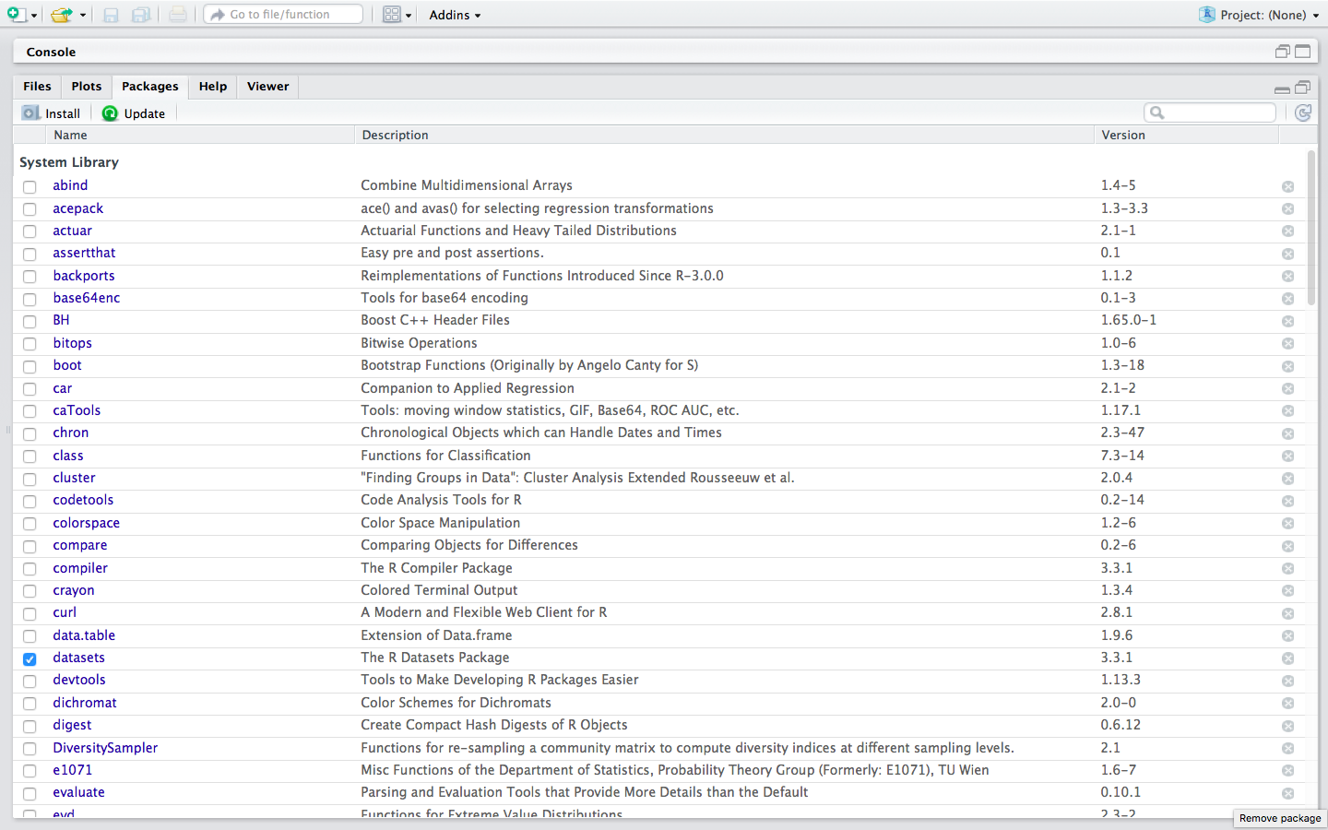
Paquetería de R
Notes:
Falta Urbano

Slide 47
Paquetería de R
4. Si el paquete no se encuentra ahí, es necesario bajarlo e instalarlo desde CRAN
Algunos paquetes de interés:
Modelos lineales mixtos y generalizados: MASS, nmle, lme4
Análisis multivariados: vegan, ade4, cluster
Interactuar con otros programas: R2WinBUGS, Brugs
Funciones de utilidad general: car, Design, Hmisc, gregmisc, gmodles, foreign
Análisis espaciales: geoR, sp, spatial
Análisis genéticos: adegenet, ape, apTreeshape, genetics
Análisis dendrocronógicos: dpIR
Notes:
Falta Urbano

Slide 48
Ejercicio 1
Importar Datos1.csv
Verificar estructura e identificar variables
Calcular una nueva variable llamada “Porcentaje de habitantes en pobreza (PHP)”
Crear una nueva variable llamada “Categorías de pobreza” con respecto al porcentaje de habitantes con pobreza: Bajo (PHP <20), Moderado (PHP >20 y PHP <60) y Alto (PHP >60)
Notes:
Falta Urbano

Slide 49
Ejercicio 2
Importar Datos2.csv
Verificar estructura
Asignar nombres a las columnas 2 y 3: “Edad de la infraestructura” y “Proporción de viviendas sin drenaje”
Verificar el rango de la variable ”Proporción de viviendas sin drenaje”
Crear un nuevo objeto llamado “tmp” que contenga solamente los valores de la variable proporción de viviendas sin drenaje mayores que 0.5 y los elementos de la variable edad de la infraestructura mayores a 11”
Eliminar el primer y último renglón
Notes:
Falta Urbano

